Slide 1

Жанровые эксперименты Салтыкова-Щедрина и обращение к сказкам
Презентация учителя русского языка и литературы МБОУ «СОШ № 5» города Обнинска
Лупачевой Татьяны Владимировны

Slide 2

1. Причины обращения к сказкам
Салтыков-Щедрин начал писать сказки в 1880-х годах, на завершающем этапе своего творчества. Выбор жанра сказки был обусловлен несколькими факторами:
- цензурные ограничения: в условиях строгой цензуры сказки позволяли скрыть истинный смысл произведения, используя иносказания и аллегории.
- доступность: сказки были понятны широкому кругу читателей, что позволяло Салтыкову-Щедрину донести свои идеи до масс.
- фольклорные традиции: писатель использовал традиционные сказочные элементы, такие как зачины, пословицы и поговорки, что придавало его произведениям народный колорит.

Slide 3
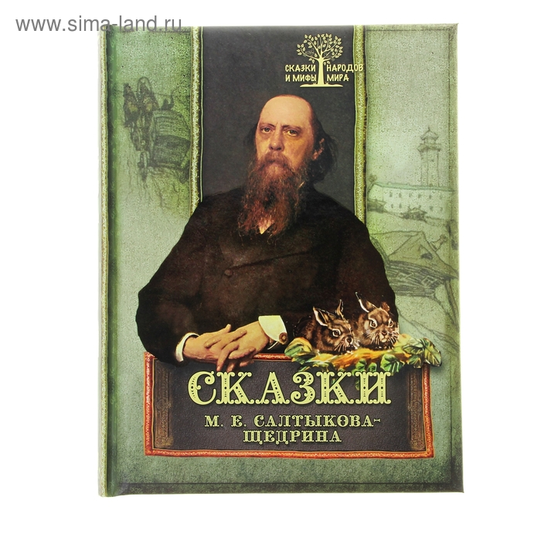
2. Жанровое своеобразие сказок
Сказки Салтыкова-Щедрина представляют собой уникальный сплав фольклорной и авторской литературы. Они сочетают в себе элементы сказки и басни:
- аллегории и сатирические маски
Герои сказок — это не просто животные, а аллегории, символизирующие различные социальные типы. Например, медведь может олицетворять самодержавие, а заяц — покорного обывателя.
- свободная форма изложения
Сказки Салтыкова-Щедрина не ограничиваются строгими рамками жанра. Они могут включать элементы фельетона, бытового рассказа или даже лирического монолога.

Slide 4

3. Тематика и проблематика сказок
Основные темы сказок Салтыкова-Щедрина:
обличение самодержавия
Например, в сказке "Медведь на воеводстве" автор критикует произвол власти.
критика господствующего класса
В "Диком помещике" высмеивается паразитизм и безответственность дворянства.
проблема народа
В сказке "Повесть о том, как один мужик двух генералов прокормил" подчеркивается важность труда простого народа.
обличение либералов и обывателей
В "Премудром пескаре" и "Либерале" автор высмеивает пассивность и бездействие интеллигенции.

Slide 5

4. Художественные приемы
Салтыков-Щедрин использовал различные художественные приемы для усиления сатирического эффекта:
- ирония - тонкая насмешка, которая позволяет автору высмеивать пороки общества.
- гипербола - преувеличение, используемое для создания комических ситуаций и подчеркивания абсурдности происходящего.
- гротеск -смешение реального и фантастического, что придает сказкам особую остроту и выразительность.
- эзопов язык -иносказательная речь, насыщенная недомолвками и ироническими насмешками, что позволяло обходить цензурные ограничения.

Slide 6
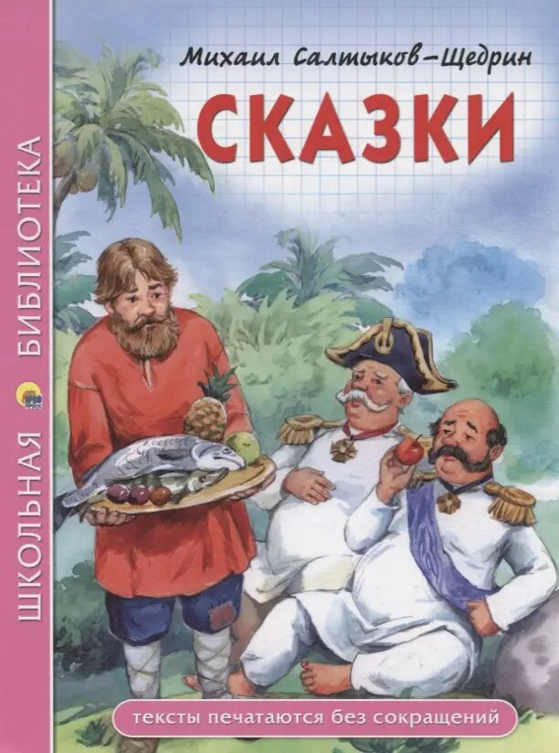
5. Актуальность сказок
Сказки Салтыкова-Щедрина остаются актуальными и в наше время. Они поднимают вечные вопросы о власти, народе и справедливости. Писатель не просто развлекает читателя, а преподносит ему нравственный урок, заставляя задуматься о смысле жизни и человеческой судьбе.
Таким образом, сказки Салтыкова-Щедрина — это не просто литературные произведения, а мощный инструмент социальной критики. Они позволяют нам лучше понять русскую действительность XIX века и задуматься о проблемах, которые остаются актуальными и сегодня.

Slide 7

6.Сказки Салтыкова-Щедрина и их связь с библейскими сюжетами
Михаил Евграфович Салтыков-Щедрин активно использовал библейские сюжеты и образы в своих сказках. Это позволяло ему не только высмеивать пороки общества, но и поднимать важные моральные и духовные вопросы. Рассмотрим несколько примеров:
1. Сказка "Пропала совесть":
В этой сказке Салтыков-Щедрин обращается к теме человеческой совести, которая, по его мнению, является основой нравственности. Он использует библейские образы и цитаты, чтобы подчеркнуть важность совести и ее роль в жизни человека.
Например, в финале сказки говорится: "отыщи ты мне маленькое русское дитя, раствори ты предо мной его сердце чистое и схорони меня в нем!" Это напоминает библейскую заповедь о любви к ближнему и воспитании детей в духе добра и справедливости.

Slide 8
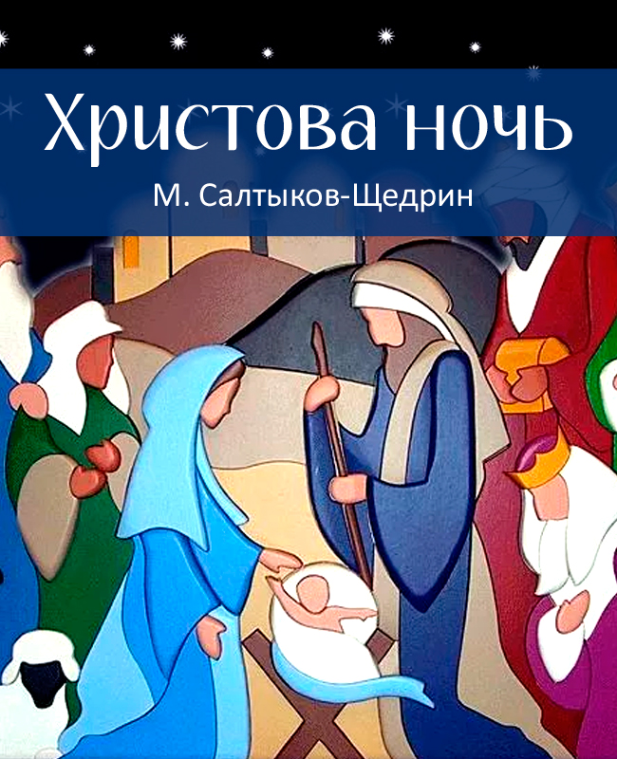
Сказки Салтыкова-Щедрина и их связь с библейскими сюжетами
2. Сказка "Рождественская сказка":
В этой сказке Салтыков-Щедрин затрагивает тему христианской совести и евангельской правды. Главный герой, мальчик Сережа, пытается жить по правде, но сталкивается с противоречиями между высокими идеалами и реальной жизнью.
Сказка заканчивается трагически, что отражает разочарование писателя в возможности утверждения высоких духовных принципов в обществе.
3. Сказка "Христова ночь":
Эта сказка посвящена религиозному пасхальному празднику и наполнена евангельскими образами. В ней описывается, как Иисус Христос благословляет народ и призывает богатых к покаянию.
Салтыков-Щедрин использует библейские сюжеты, чтобы показать, что истинное спасение возможно только через покаяние и исправление.

Slide 9

7.Связь творчества М.Е.Салтыкова-Щедрина с произведениями других писателей
Михаил Евграфович Салтыков-Щедрин, один из величайших сатириков XIX века, оказал значительное влияние на русскую литературу и был вдохновлен творчеством своих современников. Рассмотрим, как его произведения связаны с работами других писателей.
1. Николай Гоголь
Салтыков-Щедрин часто сравнивается с Гоголем, особенно в контексте сатиры. Оба писателя использовали гротеск и гиперболу для обличения пороков общества. Однако, в отличие от Гоголя, Салтыков-Щедрин был более яростным и беспощадным в своей критике. Его смех был "оглушительно-правдивым", как заметил Максим Горький.
Пример: в "Мертвых душах" Гоголя и "Господах Головлевых" Салтыкова-Щедрина можно увидеть схожие темы, такие как коррупция и деградация общества.

Slide 10

Связь творчества М.Е.Салтыкова-Щедрина с произведениями других писателей
2. Федор Достоевский
Салтыков-Щедрин и Достоевский разделяли интерес к социальным проблемам и человеческой психологии. Оба писателя исследовали темы страдания и морального выбора. Однако, в то время как Достоевский сосредоточился на внутреннем мире своих героев, Салтыков-Щедрин больше внимания уделял социальным и политическим аспектам.
Пример: в "Преступлении и наказании" Достоевского и "Господах Головлевых" , «Как мужик двух генералов прокормил», «Премудрый пескарь» Салтыкова-Щедрина можно найти общие мотивы, такие как борьба с несправедливостью и поиск смысла жизни.

Slide 11
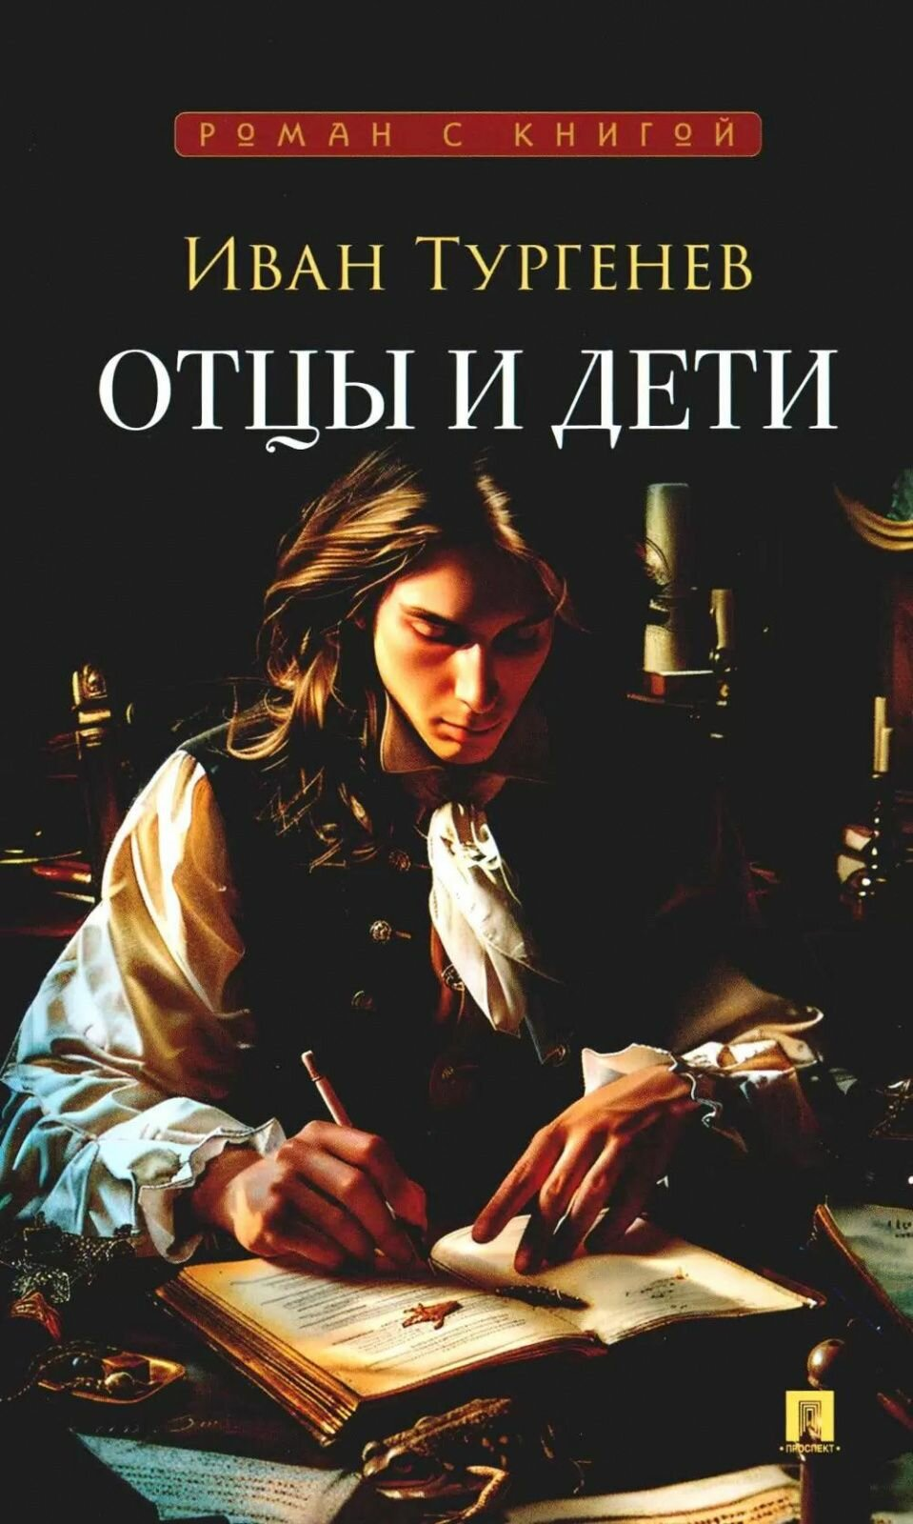
Связь творчества М.Е.Салтыкова-Щедрина с произведениями других писателей
3. Иван Тургенев
Тургенев и Салтыков-Щедрин разделяли интерес к крестьянской жизни и социальным проблемам. Оба писателя изображали страдания народа и критиковали крепостничество. Однако, в то время как Тургенев был более мягким в своей критике, Салтыков-Щедрин был беспощаден.
Пример: В "Отцах и детях" Тургенева и "Диком помещике" Салтыкова-Щедрина можно увидеть схожие темы, такие как конфликт поколений и социальные изменения.

Slide 12
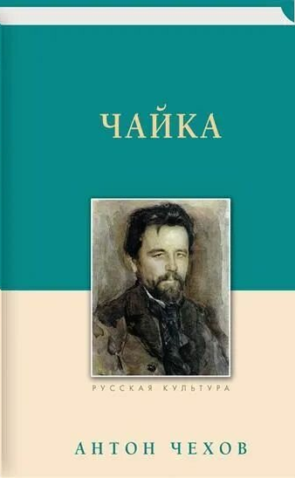
Связь творчества М.Е.Салтыкова-Щедрина с произведениями других писателей
4. Антон Чехов
Чехов и Салтыков-Щедрин разделяли интерес к мелким деталям жизни и человеческой природе. Оба писателя использовали сатиру для обличения пороков общества. Однако, в то время как Чехов был более тонким и ироничным, Салтыков-Щедрин был более прямолинейным и яростным.
Пример: в "Чайке" Чехова и "Премудром пескаре" Салтыкова-Щедрина можно найти общие мотивы, такие как тщетность и абсурдность жизни.

Slide 13

Связь творчества М.Е.Салтыкова-Щедрина с произведениями других писателей
5. Владимир Набоков
Набоков и Салтыков-Щедрин разделяли интерес к литературным приемам и стилю. Оба писателя использовали иносказания и аллюзии для создания многослойных произведений. Однако, в то время как Набоков был более экспериментальным и модернистским, Салтыков-Щедрин был более традиционным.
В "Приглашении на казнь" Набокова и "Истории одного города" Салтыкова-Щедрина можно увидеть схожие темы, такие как абсурдность и бессмысленность жизни.
Творчество Салтыкова-Щедрина неразрывно связано с произведениями других писателей. Он был вдохновлен их работами и, в свою очередь, оказал значительное влияние на русскую литературу. Его сатира и гротеск продолжают вдохновлять современных писателей и читателей

Slide 14
8.Примеры из произведений М.Е.Салтыкова-Щедрина для экзаменационных сочинений
Творчество Салтыкова-Щедрина предоставляет множество примеров, которые могут быть использованы в итоговых сочинениях, ОГЭ и ЕГЭ. Его сатирические произведения помогают раскрыть такие важные темы, как утрата совести, социальная несправедливость, паразитизм, лицемерие и трусость. Использование этих примеров в сочинениях позволит глубже раскрыть проблему и продемонстрировать понимание текста.
1. Тема утраты совести
В тексте М.Е. Салтыкова-Щедрина "Пропала совесть" автор поднимает вопрос о том, что происходит с человеком, утратившим совесть. Писатель утверждает, что без совести люди начинают льстить, пресмыкаться и обманывать, не задумываясь о последствиях своих действий. Это приводит к тому, что общество теряет моральные устои, и люди начинают совершать преступления без чувства вины.
2. Тема социальной несправедливости
В романе "История одного города" Салтыков-Щедрин критикует самодержавие и бюрократию, показывая, как власть коррумпирована и безразлична к нуждам народа. Писатель использует гротеск и гиперболу для обличения пороков общества.

Slide 15
Примеры из произведений М.Е.Салтыкова-Щедрина для экзаменационных сочинений
3. Проблема лицемерия и двуличия
В сказке "Дикий помещик" Салтыков-Щедрин высмеивает помещиков, которые живут за счет труда крестьян, но при этом презирают их. Это произведение показывает, как лицемерие и двуличие могут разрушить общество.
4. Проблема трусости и приспособленчества
В сказке "Премудрый пескарь" Салтыков-Щедрин критикует трусость и приспособленчество. Главный герой, пескарь, живет в страхе и избегает любых рисков, что приводит к его духовной деградации.
Сказки Салтыкова-Щедрина, наполненные библейскими мотивами и образами, являются не только сатирическими произведениями, но и глубокими размышлениями о человеческой природе и обществе

Slide 16
Методы и подходы в преподавании творчества Михаила Евграфовича Салтыкова-Щедрина в школе
Преподавание творчества Михаила Евграфовича Салтыкова-Щедрина в школе требует особого подхода, учитывая сложность его сатирического стиля и глубину поднимаемых тем. Вот несколько современных методов, которые помогут сделать уроки интересными и познавательными для учеников:
Групповая работа и проектный метод
Использование мультимедиа
Игровые формы обучения
Творческие задания
Использование современных технологий
Интерактивные рабочие листы
Обратная связь и рефлексия

Slide 17
Актуальные интернет-источники:
www.literaturus.ru: Жанровое своеобразие сказок Салтыкова-Щедрина...
ppt-online.org: Библейские цитаты в сказках М.Е. Салтыкова-Щедрина...
12​. azbyka.ru: Евангельские истоки скорбной сатиры М.Е. Салтыкова-Щедрина...
4ege.ru: Что происходит с человеком, утратившим совесть? | 4ЕГЭ
ru.wikipedia.org: Золотой век русской литературы

Slide 18


